Slide 1
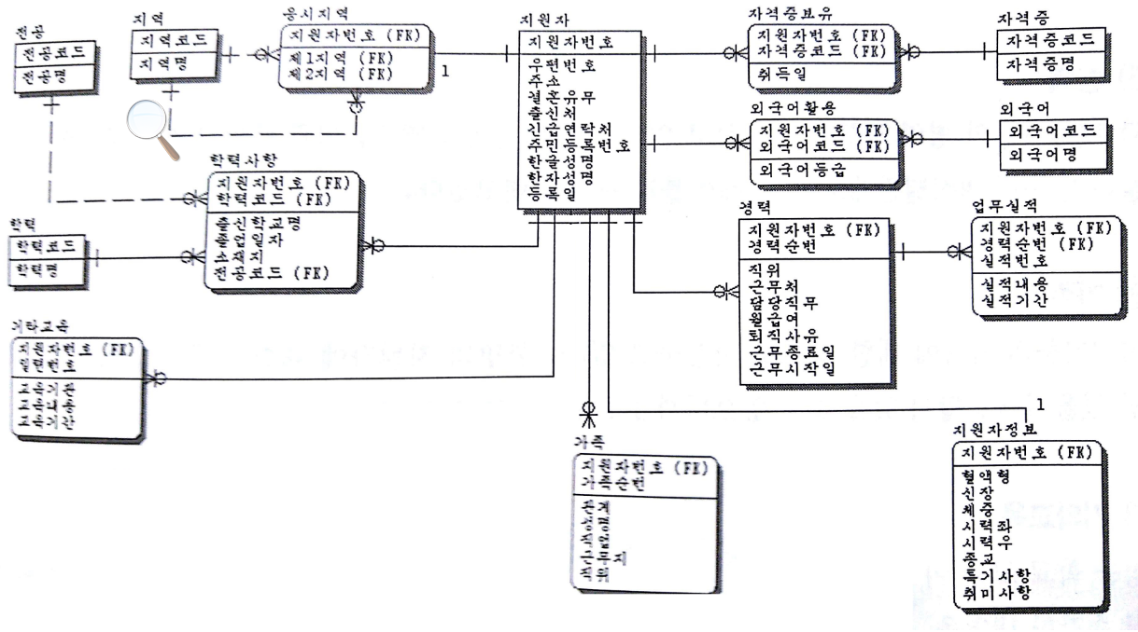

Slide 2
파일이름 : 20210316_홍길동.png
카톡전송

